Slide 1
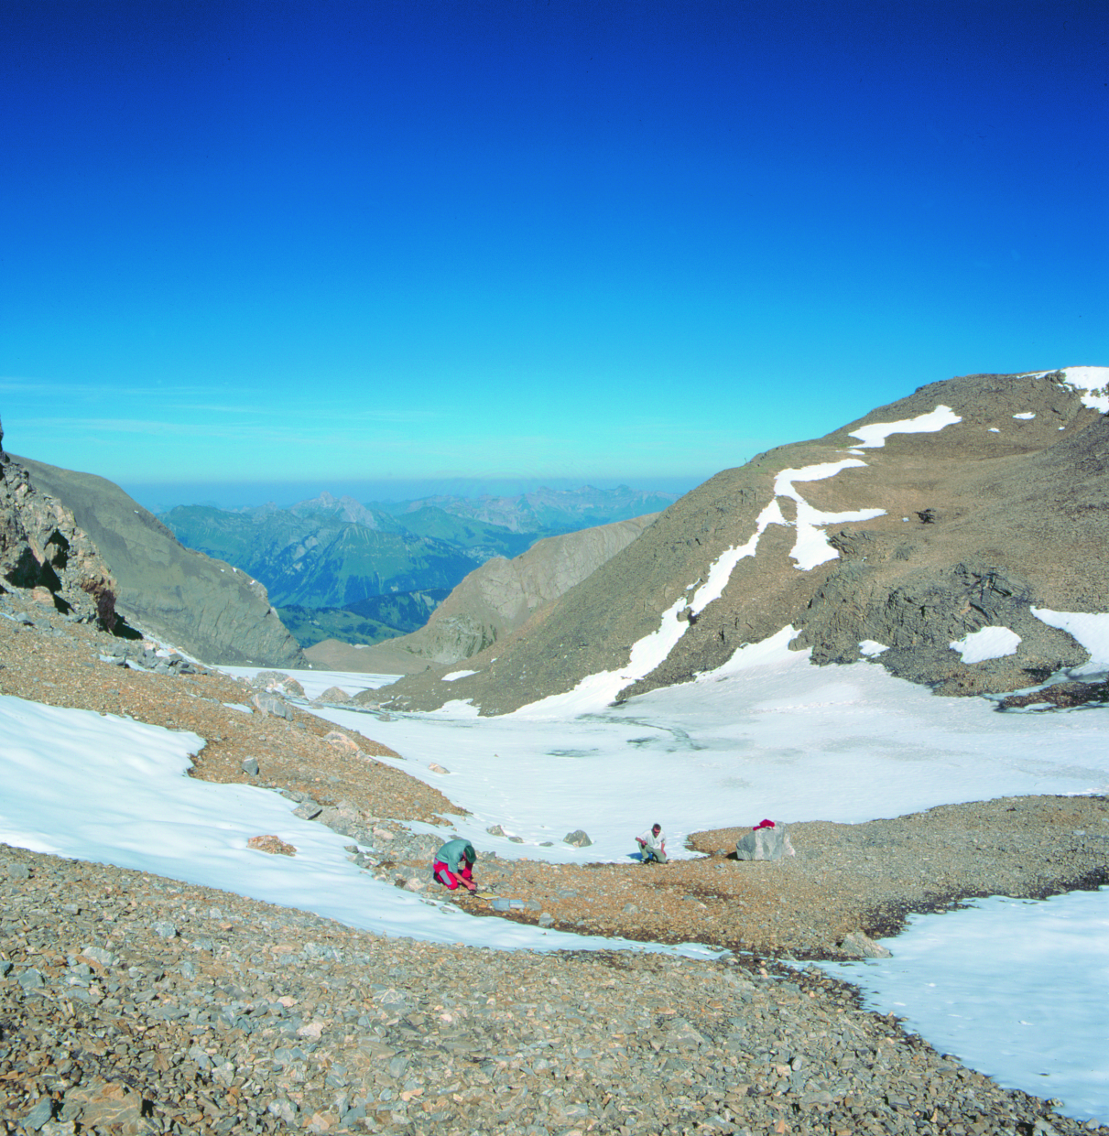
Schnidejoch
Archéologues au travail sur le champ de glace.

Slide 2
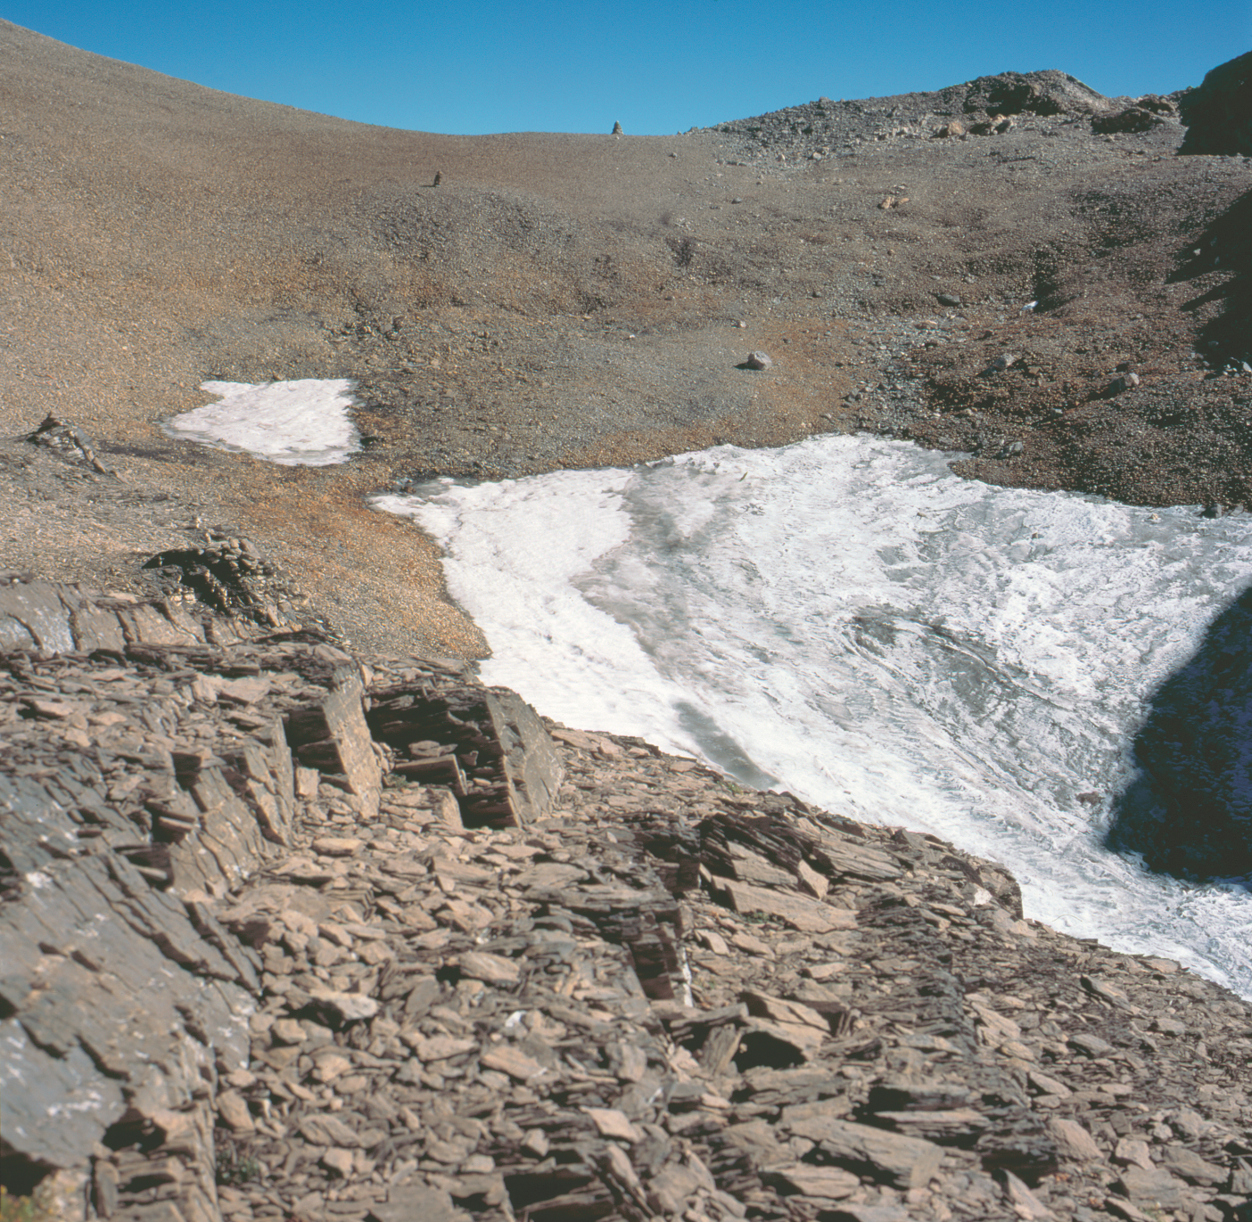
Lieu de la découverte en 2004

Slide 3
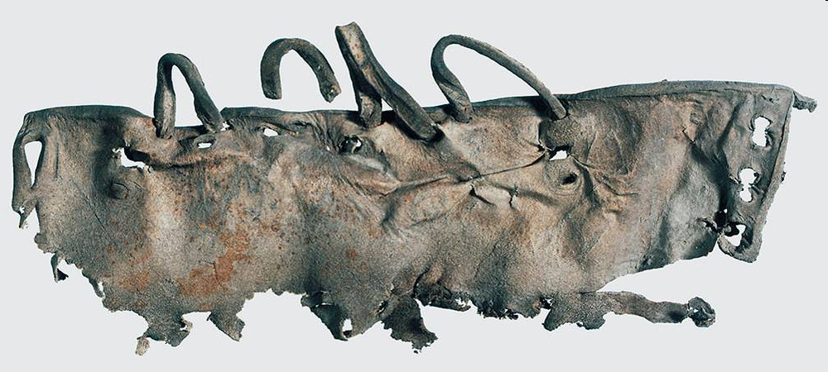
Chaussure

Slide 4
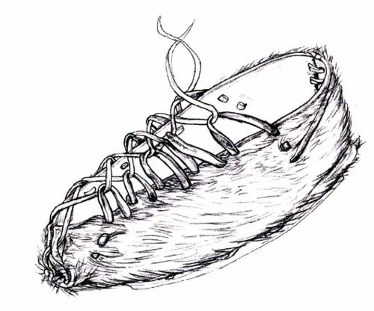
Dessin de la chaussure

Slide 5
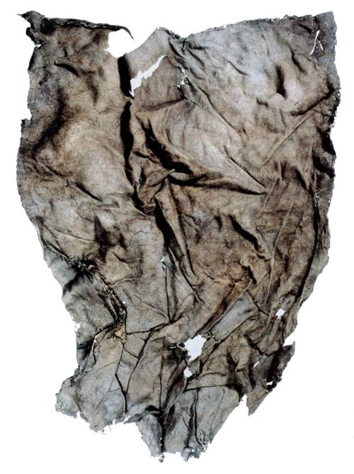
Jambe de pantalon

Slide 6
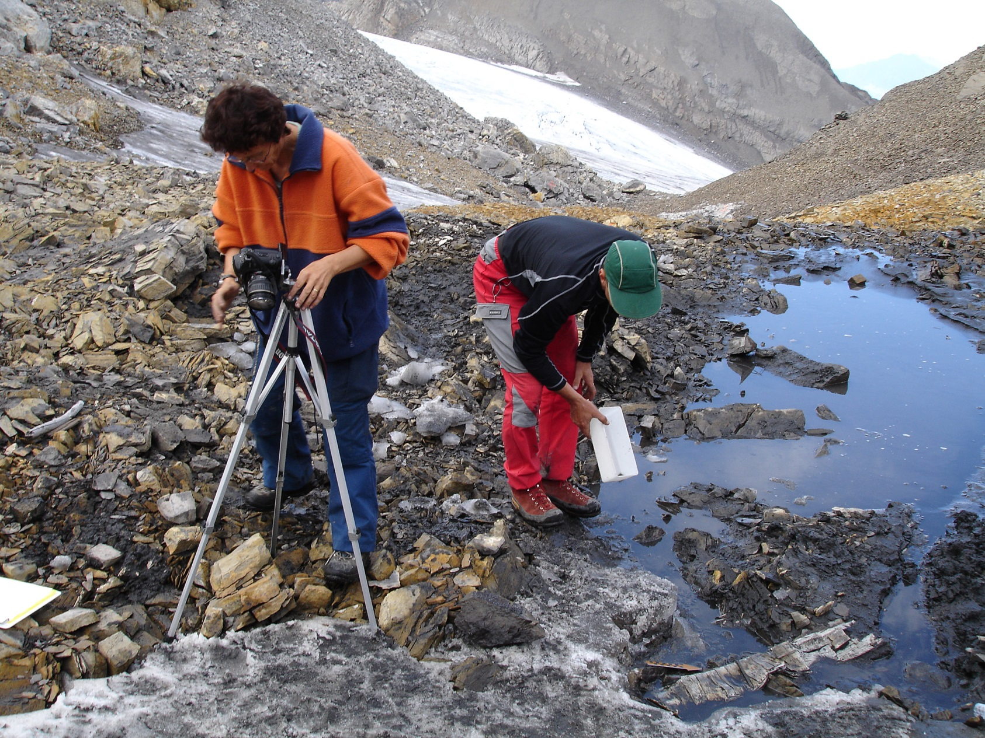
Découverte du carquois

Slide 7
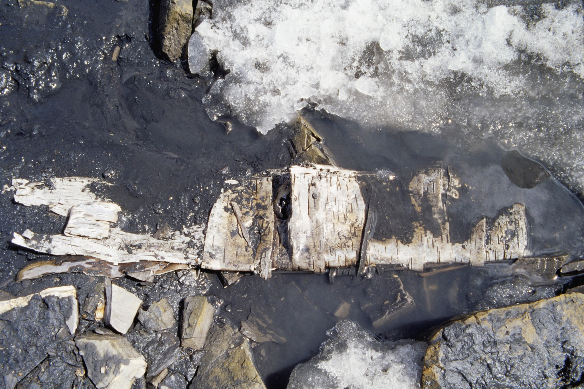
Découverte du carquois in situ

Slide 8
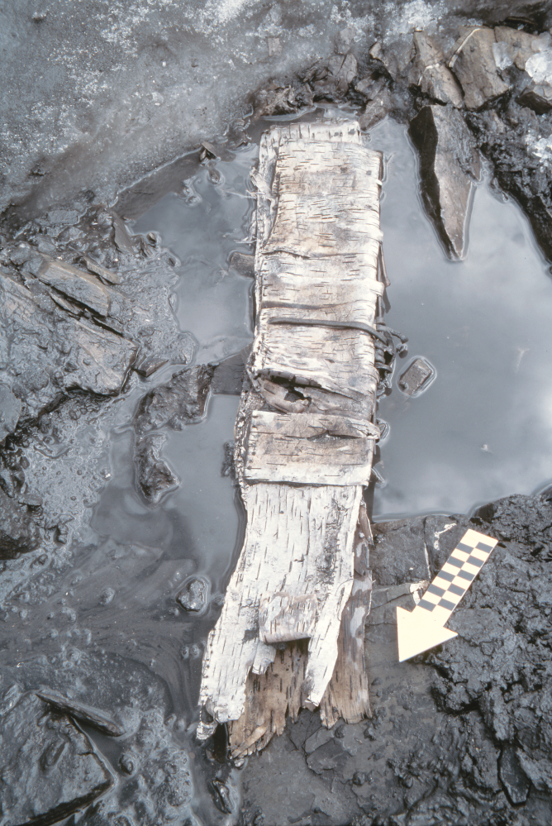
Carquois en écorce de bouleau

Slide 9
Radiographie du carquois.
On y voit deux pointes de flèches.

Slide 10
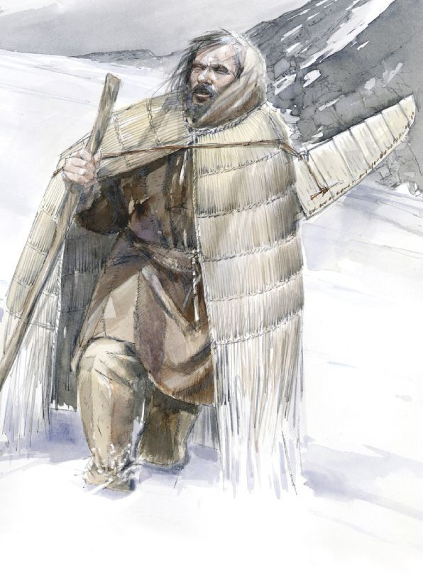
Reconstitution

Slide 11
Schnidejoch Crédits photographiques
p. 1 | ©Archäologischer Dienst Bern
p. 2 | ©Archäologischer Dienst Bern
p. 3 | ©Archäologischer Dienst Bern
p. 4 | ©Archäologischer Dienst Bern, Marquita und Serge Volken
p. 5 | ©Archäologischer Dienst Bern
p. 6 | ©Archäologischer Dienst Bern
p. 7 | ©Archäologischer Dienst Bern
p. 8a | ©Archäologischer Dienst Bern
p. 8b | ©Archäologischer Dienst Bern
p. 9a | ©Archäologischer Dienst Bern
p. 9b | ©Archäologischer Dienst Bern
p. 10 | © Clarys

